Slide 1
Bicykel a jeho výbava
René Farkašovský 7.B

Slide 2
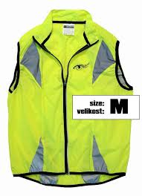
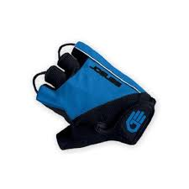

Bicykel
Bicykel je dopravný prostriedok.
Jeho používaťeľ sa volá cyklista.
Cyklista by mal mať : prilbu , chránče na nohy a ruky a reflexné prvky !!!!

Slide 3
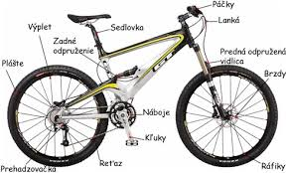
Časti bicykla
Bicykel sa skladá z:

Slide 4
Defekt
Na opravu defektu potrebujeme : pumpa na nafúkanie , poprípade novú dušu , záplatu ...
Postup :
Odmontujte koleso
Povytianite plášť
Vytiahnite dušu a skontrolujte plášť
Vložte novú dušu poprípade starú (zalepenú)
Uchyťte plášť do ráfika a nafúkaje dušu
Nakoniec nasaďte koleso na bicykel

Slide 5
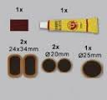
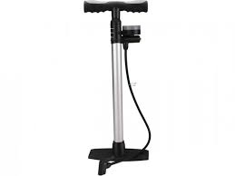
Náradie na opravu defektu :

Slide 6
Druhy bicyklov :
Druhy bicyklov sú : horské bicykle , detské , fittnes bicykle , citybikes .......
Každý je určený na niečo iné.
Napríklad horský je určený do ťažšieho terénu a citybike je určený do mesta.

Slide 7
Malý testík :
Je nutné používať reflexné prvky ?
Je horský bicykel určený do mesta ?
Čo patrí medzi ochranné prvky?
Načo sa využíva pumpa?
Je nutné používať prilbu?

Slide 8
Odpovede :
Odpoveď : áno
Odpoveď : je určený do horšieho terénu nie do mesta
Odpoveď : prilba , chrániče na ruky nohy ...
Odpoveď : na dofukovanie kolesa / opravu defektu
Odpoveď : samo

Slide 9
Ďakujem za Pozornosť!!!
Vypracoval René Farkašovský 7.B...

